Slide 1

PHP POO Programmation orientée objet

Slide 2
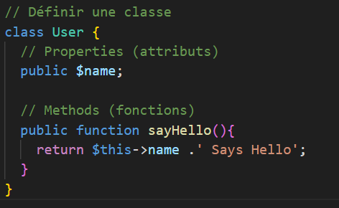
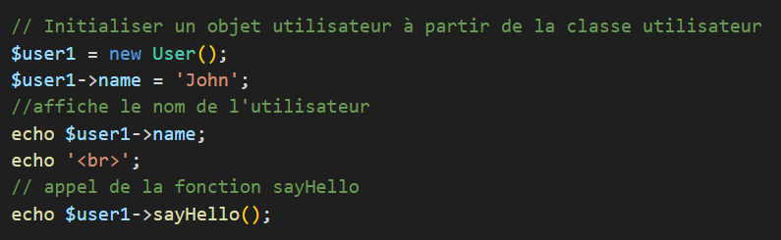
POO – classes, propriétés & méthodes
Dans cet exemple nous accédons directement à la propriété « name » dans la classe User, ainsi nous pouvons directement afficher ou modifier la propriété.
Il faut éviter ce genre de pratique, car en POO il existe un principe, l’encapsulation qui protège nos propriétés en empêchant d’y accéder directement.

Slide 3
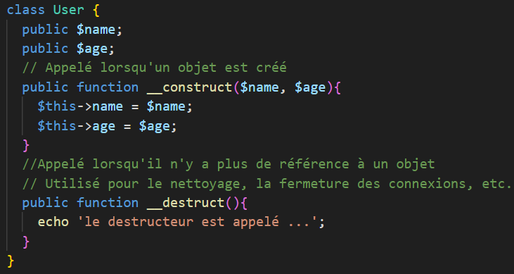
POO – constructeur & destructeur
Le constructeur et destructeur sont des méthodes spéciales en POO qui se déclarent par convention avec 2 underscores
Le constructeur est une méthode qui va être appelé après l’instanciation d’un nouvel objet, son but principal est d’initialiser les propriétés de l’objet. De ce fait il est utilisé pour attribuer des valeurs aux propriétés de l’objet.
Le destructeur est appelé lorsque l’objet n’est plus utilisé, son but principal est d’exécuter des opérations de nettoyage.
NB: La destruction d’objet est gérée automatiquement par PHP, vous n’avez donc généralement pas besoin de déclencher explicitement la destruction des objets.

Slide 4
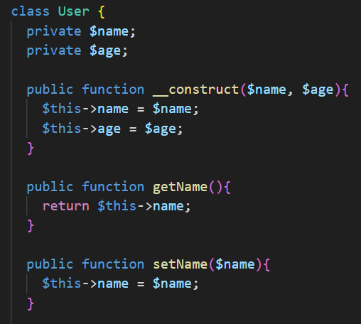
POO – Getters & Setters
L’un des concepts fondamentaux de la programmation orienté objet est l’encapsulation, elle consiste en le fait de masquer les données internes d’un objet et de fournir une interface publique pour interagir avec cet objet.
Ainsi les propriétés d’un objet ne peuvent pas être accédées ou modifiées de l’extérieur de la classe. Pour gérer les interactions avec les propriétés de l’objet nous devons passer par des méthodes spécifiques ( setter & getter ) qui permettent de contrôler et de valider les accès aux données

Slide 5
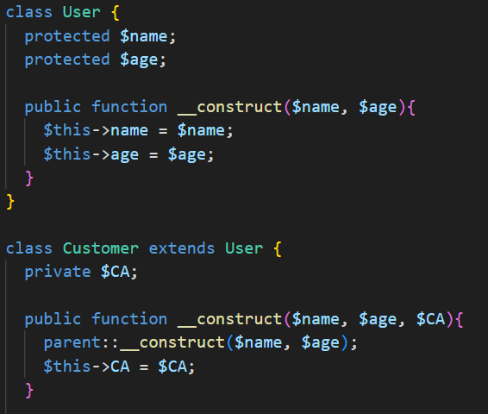
POO – héritage
L’héritage permet à une classe d’hériter des propriétés et méthodes, de types publique et protégé (protected), d’une autre classe appelé classe parente.
En PHP l’héritage est réalisé à l’aide du mot clé « extends »
NB: Notez la syntaxe « :: », en PHP cette syntaxe est utilisée pour accéder aux éléments statiques d’une classe ou pour appeler des éléments d’une classe parente, comme le constructeur .

Slide 6
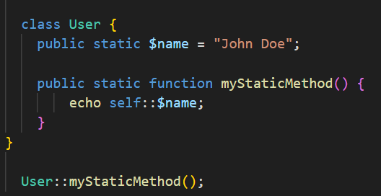
POO – Méthode static
Une méthode statique est une méthode définie dans une classe qui peut être appelée directement sans avoir besoin d'instancier la classe.
Contrairement aux méthodes non statiques, les méthodes statiques n'ont pas besoin d'un objet pour être utilisées.
NB: Pour accéder aux propriétés de la classe depuis une méthode static on utilise le mot clé « self » avec la syntaxe « :: »

Slide 7
La structure MVC Modèle Vue Controller

Slide 8
MVC
C’est un type d’architecture logiciel qui sépare les différentes responsabilités d’une application en trois composantes:
Le modèles → représente la BDD
Le controller → représente le point de passage & de traitement entre les données provenant de la BBD leurs affichage
La vue → représente l’affichage des données

Slide 9
MVC
Il existe d’autres types d’architecture logiciel comme:
Le modèle Model View Presenter: Très proche du modèle MVC
Architecture en microservices: divise l’application en plusieurs services indépendants & communique avec les autres services par des API.
Architecture en oignon: Met l’accent sur la séparation des responsabilité & en intégrant le principe d’inversion de dépendance.

Slide 10
MVC
De nombreux framework utilisent l’architecture MVC:
Symfony, Laravel → PHP
Django → Python
Spring → Java
Ruby on Rails → Ruby

Slide 11


MVC
Modèle
Gère les appels à la base données
Renvoie les données
Controller
Exécute les requêtes stockées dans le model
Récupère les données provenant de la vue
Gère la logique
Affiche la vue
Appel les fonctions qui stockent les requêtes
Appel la vue correspondante
Vue
interaction de l’utilisateur
Affiche les données
Envoi les données envoyés par l’utilisateur

Slide 12
MVC
MVC
Modèle
Gère les appels à la base données
Controller
Exécute les requêtes stockées dans le model
Récupère les données provenant de la vue
Gère la logique
Affiche la vue
Routeur
appelle le contrôleur correspondant aux actions de l'utilisateur.
Vue
interaction de l’utilisateur
Affiche les données

